Slide 1

Produktpräsentation
SCHUNK Online-Inbetriebnahme-Assistent
Universalgreifer EGL

Slide 2
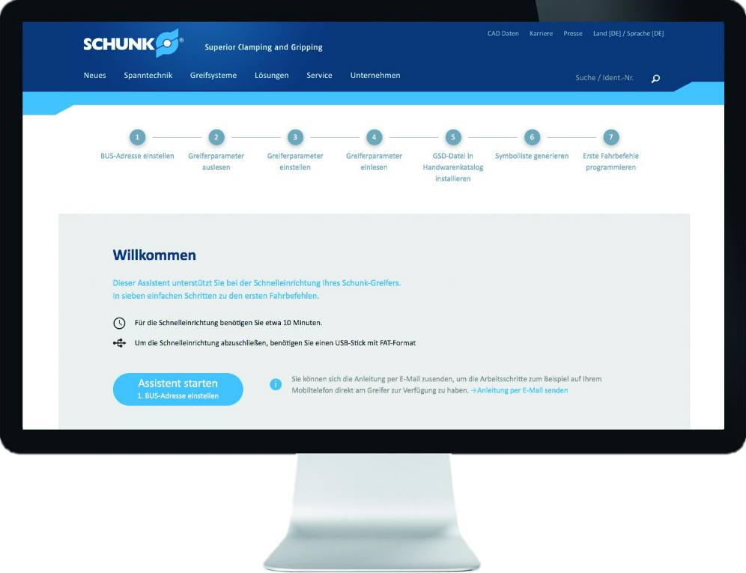
Universalgreifer EGL
Interaktives Tool zur einfachen und schnellen Inbetriebnahme des Universalgreifers EGL
Interaktive Benutzerführung durch den gesamten Inbetriebnahme-Prozess

Slide 3

Einfach. Schnell. Interaktiv.
Webbasierte Benutzerführung durch den gesamten Inbetriebnahme-Prozess
Interaktive Schritt-für-Schritt Anleitung
Einfache Einbindung der Greifer-Ansteuerung in die SPS-Umgebung
PROFINET-Zertifizierung des SCHUNK-Greifers EGL

Slide 4

Vorteile - Ihr Nutzen
Webbasierte, interaktive Benutzerführung durch den gesamten Inbetriebnahme-Prozess für die aktive Unterstützung von SCHUNK-Kunden im praktischen Einsatz von intelligenten SCHUNK-Greifern
Schnelle und fehlerfreie Konfiguration und Parametrierung der Hardware für eine komfortable Inbetriebnahme und einen reibungslosen Betrieb
Unterstützung bei der Einbindung und Konfigurierung der erforderlichen Daten in die kundenseitige SPS für die direkte Ansteuerung und Inbetriebnahme des Greifers unter realen Bedingungen
EGL PROFINET-Zertifizierung für garantierte Kompatibilität mit aktuellen Industrie-Standards

